Slide 1
MÔN: VĂN HÓA GIAO THÔNG – LỚP 3
Bài 1 – lớp 3
CHẤP HÀNH HIỆU LỆNH CỦA NGƯỜI ĐIỀU KHIỂN GIAO THÔNG
1. Trải nghiệm:
- H: Khi đi trên đường, em thường thấy những hiệu lệnh giao thông nào?
- HS trả lời: đèn tín hiệu giao thông, người điều khiển giao thông, biển báo giao thông, vạch kẻ đường
- H: Bạn nào đã từng thấy người điều khiển giao thông? Em thấy ở đâu?
HS trả lời: Em thường thấy ở ngã ba, ngã tư của đường

Slide 2
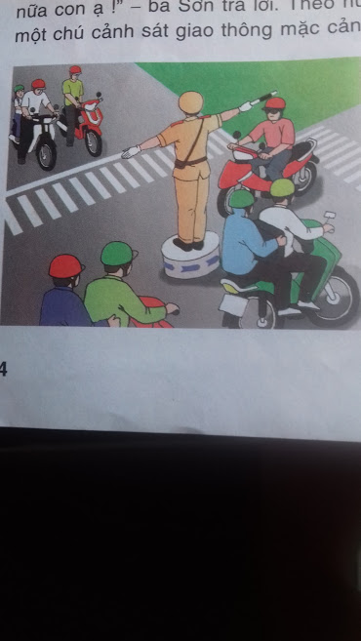
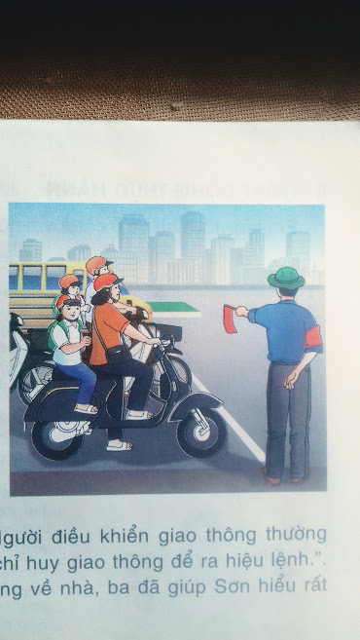
MÔN: VĂN HÓA GIAO THÔNG – LỚP 3
Bài 1 – lớp 3
CHẤP HÀNH HIỆU LỆNH CỦA NGƯỜI ĐIỀU KHIỂN GIAO THÔNG
2. Hoạt động cơ bản: Chấp hành hiệu lệnh của người điều khiển giao thông để đảm bảo an toàn.
- GV kể câu chuyện “Người điều khiển giao thông”

Slide 3
MÔN: VĂN HÓA GIAO THÔNG – LỚP 3
Bài 1 – lớp 3
CHẤP HÀNH HIỆU LỆNH CỦA NGƯỜI ĐIỀU KHIỂN GIAO THÔNG
- GV cho HS thảo luận nhóm 4:
Câu 1: Tại sao ở ngã tư, khi không có tín hiệu đèn giao thông nhưng ba Sơn và mọi người vẫn dừng xe? (Tổ 1)
Câu 2: Những ai được điều khiển giao thông trên đường? (Tổ 2)
Câu 3: Người được giao nhiệm vụ hướng dẫn giao thông có đặc điểm gì? (Tổ 3)
Câu 4: Người điều khiển giao thông thường dùng các phương tiện hỗ trợ gì để ra hiệu lệnh? (Tổ 4)

Slide 4
MÔN: VĂN HÓA GIAO THÔNG – LỚP 3
Bài 1 – lớp 3
CHẤP HÀNH HIỆU LỆNH CỦA NGƯỜI ĐIỀU KHIỂN GIAO THÔNG
H: Khi đi trên đường, vừa có đèn tín hiệu giao thông, vừa có người điều khiển giao thông thì em sẽ chấp hành theo hiệu lệnh nào?
Kết luận:
Ngoài đèn tín hiệu giao thông, còn có người điều khiển giao thông trên đường. Tất cả lái xe, người đi bộ đều phải chấp hành nghiêm chỉnh hiệu lệnh của người điều khiển giao thông, kể cả trong trường hợp hiệu lệnh trái với tín hiệu của đèn điều khiển giao thông, biển báo hiệu hoặc vạch kẻ đường.
Có đèn tín hiệu giao thông
Có người điều khiển giao thông trên đường
An ninh trật tự phố phường
Chấp hành nghiêm chỉnh bốn phương an toàn.

Slide 5
MÔN: VĂN HÓA GIAO THÔNG – LỚP 3
Bài 1 – lớp 3
CHẤP HÀNH HIỆU LỆNH CỦA NGƯỜI ĐIỀU KHIỂN GIAO THÔNG
3. Hoạt động thực hành
- GV cho HS quan sát hình trong sách và yêu cầu HS nối hình vẽ ở cột A với nội dung ở cột B sao cho đúng.
GV cho HS thảo luận nhóm đôi để làm vào phiếu bài tập.

Slide 6
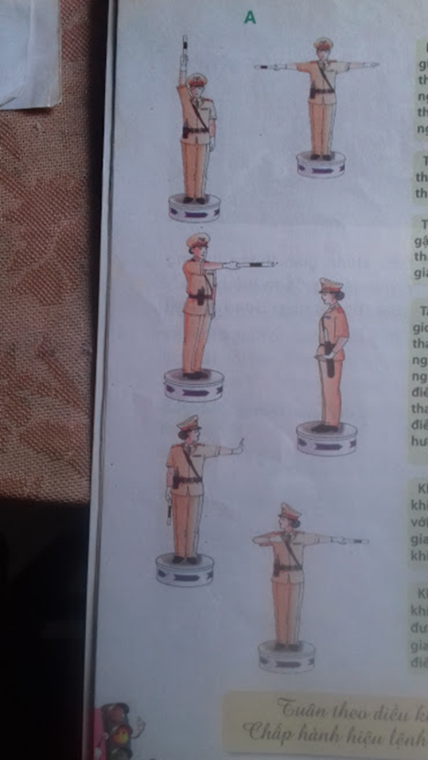
MÔN: VĂN HÓA GIAO THÔNG – LỚP 3
Bài 1 – lớp 3
CHẤP HÀNH HIỆU LỆNH CỦA NGƯỜI ĐIỀU KHIỂN GIAO THÔNG

Slide 7
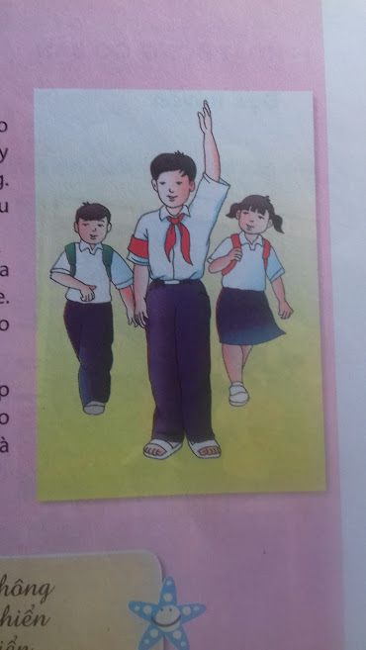
MÔN: VĂN HÓA GIAO THÔNG – LỚP 3
Bài 1 – lớp 3
CHẤP HÀNH HIỆU LỆNH CỦA NGƯỜI ĐIỀU KHIỂN GIAO THÔNG
4. Hoạt động ứng dụng: Trò chơi: Em là người điều khiển giao thông
- GV vẽ trên sân trường ngã ba, ngã tư đường.

Slide 8
MÔN: VĂN HÓA GIAO THÔNG – LỚP 3
Bài 1 – lớp 3
CHẤP HÀNH HIỆU LỆNH CỦA NGƯỜI ĐIỀU KHIỂN GIAO THÔNG
Luật chơi:
- 1 HS đóng vai người điều khiển giao thông đeo băng đỏ ở khoảng giữa cánh tay phải, đứng ngã ba hoặc ngã tư đường. Người điều khiển giao thông ra các hiệu lệnh như ở phần thực hành. Các học sinh khác đóng vai người tham gia giao thông làm động tác như đang lái xe. Những học sinh ngồi sau xe, hai tay ôm eo người lái. Người tham gia giao thông phải chấp hành hiệu lệnh của người điều khiển giao thông. Người nào làm sai là vi phạm pháp luật và phải dừng cuộc chơi. GV có thể cho HS thay phiên nhau làm người điều khiển giao thông

Slide 9
MÔN: VĂN HÓA GIAO THÔNG – LỚP 3
Bài 1 – lớp 3
CHẤP HÀNH HIỆU LỆNH CỦA NGƯỜI ĐIỀU KHIỂN GIAO THÔNG
Kết luận:
Hiệu lệnh giao thông
Của người điều khiển
Như thuyền đi biển
Cần ngọn hải đăng
Người xe băng băng
Tìm về bến đỗ
Đường phố thông thoáng
An toàn nơi nơi

Slide 10
MÔN: VĂN HÓA GIAO THÔNG – LỚP 3
Bài 1 – lớp 3
CHẤP HÀNH HIỆU LỆNH CỦA NGƯỜI ĐIỀU KHIỂN GIAO THÔNG
- H: Theo em, những ai được điều khiển giao thông trên đường?
H: Nếu chúng ta không chấp hành hiệu lệnh của người điều khiển giao thông thì điều gì sẽ xảy ra? HS: Tai nạn xảy ra, đường phố bị ùn tắc, bị xử phạt vì vi phạm quy tắc giao thông…
H: Việc chấp hành hiệu lệnh của người điều khiển giao thông sẽ giúp ích cho chúng ta điều gì? Đảm bảo an toàn cho mình và cho người khác. Đảm bảo an ninh trật tự xã hội…
GV nhận xét tiết học, dặn dò HS chuẩn bị bài sau: Lên xuống xe buýt, xe lửa an toàn.

Slide 11
CHÂN THÀNH CẢM ƠN

